Slide 1
КАК ЗИМУЮТ НАСЕКОМЫЕ

Slide 2
 |  | 1.
 |  |  |  | 2.
 |  |  |  |  | 3.
 |  |  | 4.
 |  |  | 5.
 |  |  |  |  | 6.
 |  |  |  |  | 7.
8.
9.

Slide 3
Он - музыкант и знает в этом толк,
Хоть и похож на огуречика,
Ну кто из нас не знает зелёного …

Slide 4
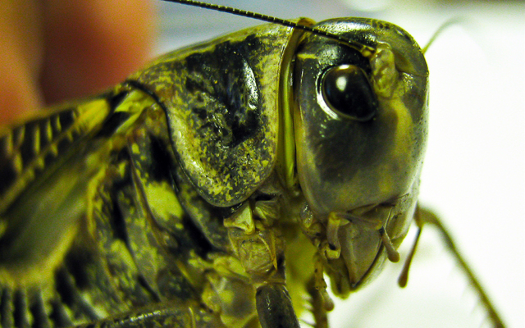
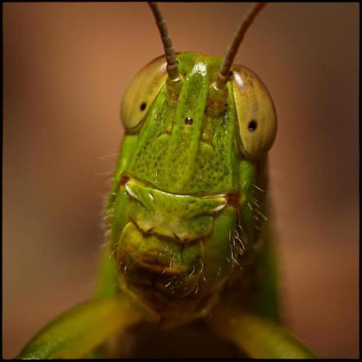
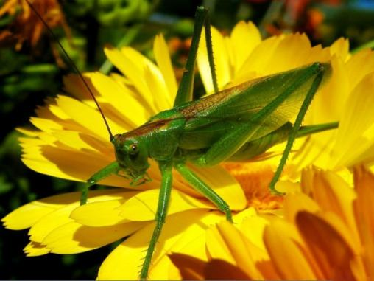

Slide 5
 |  | 1.
 |  |  |  | 2.
 |  |  |  |  | 3.
 |  |  | 4.
 |  |  | 5.
 |  |  |  |  | 6.
 |  |  |  |  | 7.
8.
9.
К
У
З
Н
Е
Ч
И
К
А

Slide 6
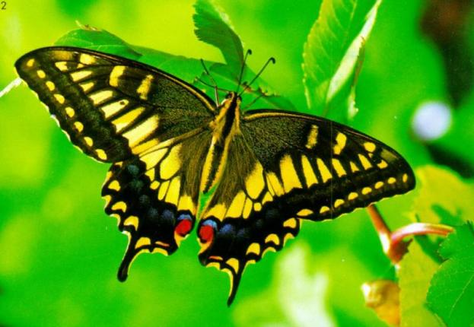
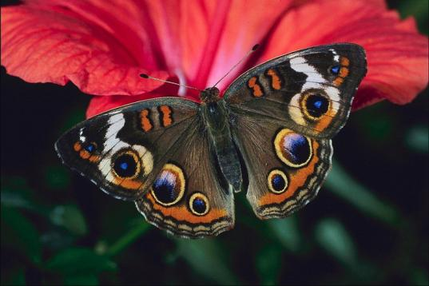
Не птичка, а с крыльями.

Slide 7
 |  | 1.
 |  |  |  | 2.
 |  |  |  |  | 3.
 |  |  | 4.
 |  |  | 5.
 |  |  |  |  | 6.
 |  |  |  |  | 7.
8.
9.
К
У
З
Н
Е
Ч
И
К
А
Б
А
Б
О
Ч
К
А

Slide 8
На солнечной полянке, на речке у пруда
Кружится егоза.
Её названье - …

Slide 9
 |  | 1.
 |  |  |  | 2.
 |  |  |  |  | 3.
 |  |  | 4.
 |  |  | 5.
 |  |  |  |  | 6.
 |  |  |  |  | 7.
8.
9.
К
У
З
Н
Е
Ч
И
К
А
Б
А
Б
О
Ч
К
А
С
Т
Р
Е
К
О
З
А

Slide 10
Весною на опушке в ковре цветущих трав,
Как звонкая капель жужжит мохнатый …

Slide 11
 |  | 1.
 |  |  |  | 2.
 |  |  |  |  | 3.
 |  |  | 4.
 |  |  | 5.
 |  |  |  |  | 6.
 |  |  |  |  | 7.
8.
9.
К
У
З
Н
Е
Ч
И
К
А
Б
А
Б
О
Ч
К
А
С
Т
Р
Е
К
О
З
А
Ш
М
Е
Л
Ь

Slide 12
Летит – жужжит. Сядет – молчит.

Slide 13
 |  | 1.
 |  |  |  | 2.
 |  |  |  |  | 3.
 |  |  | 4.
 |  |  | 5.
 |  |  |  |  | 6.
 |  |  |  |  | 7.
8.
9.
К
У
З
Н
Е
Ч
И
К
А
Б
А
Б
О
Ч
К
А
С
Т
Р
Е
К
О
З
А
Ш
М
Е
Л
Ь
Ж
У
К

Slide 14
Те, с кем рядом я жужжала,
Помнят - у меня есть жало.
И на брюшке полоса,
Потому, что я …

Slide 15
 |  | 1.
 |  |  |  | 2.
 |  |  |  |  | 3.
 |  |  | 4.
 |  |  | 5.
 |  |  |  |  | 6.
 |  |  |  |  | 7.
8.
9.
К
У
З
Н
Е
Ч
И
К
А
Б
А
Б
О
Ч
К
А
С
Т
Р
Е
К
О
З
А
Ш
М
Е
Л
Ь
Ж
У
К
О
С
А

Slide 16
Ей в шкафу вольготно жить: Раз - личинки отложить, Два - наесться вкусной шерсти, Три – по комнате кружить.
В результате же – четыре – Кто летает по квартире, Дразнит целую семью, Даже бабушку мою?

Slide 17
 |  | 1.
 |  |  |  | 2.
 |  |  |  |  | 3.
 |  |  | 4.
 |  |  | 5.
 |  |  |  |  | 6.
 |  |  |  |  | 7.
8.
9.
К
У
З
Н
Е
Ч
И
К
А
Б
А
Б
О
Ч
К
А
С
Т
Р
Е
К
О
З
А
Ш
М
Е
Л
Ь
Ж
У
К
О
С
А
М
О
Л
Ь

Slide 18
Голос тонок, нос долог.
Кто их убьёт – свою кровь прольёт.

Slide 19
 |  | 1.
 |  |  |  | 2.
 |  |  |  |  | 3.
 |  |  | 4.
 |  |  | 5.
 |  |  |  |  | 6.
 |  |  |  |  | 7.
8.
9.
К
У
З
Н
Е
Ч
И
К
А
Б
А
Б
О
Ч
К
А
С
Т
Р
Е
К
О
З
А
Ш
М
Е
Л
Ь
Ж
У
К
О
С
А
М
О
Л
Ь
К
О
М
А
Р
Ы

Slide 20
Живёт в лесу малыш изящный,
Пусть ростом мал, да работящий.
Весь день без устали снуёт –
То прут, то брёвнышко несёт.

Slide 21
 |  | 1.
 |  |  |  | 2.
 |  |  |  |  | 3.
 |  |  | 4.
 |  |  | 5.
 |  |  |  |  | 6.
 |  |  |  |  | 7.
8.
9.
К
У
З
Н
Е
Ч
И
К
А
Б
А
Б
О
Ч
К
А
С
Т
Р
Е
К
О
З
А
Ш
М
Е
Л
Ь
Ж
У
К
О
С
А
М
О
Л
Ь
К
О
М
А
Р
Ы
М
У
Р
А
В
Е
Й

Slide 22
 |  | 1.
 |  |  |  | 2.
 |  |  |  |  | 3.
 |  |  | 4.
 |  |  | 5.
 |  |  |  |  | 6.
 |  |  |  |  | 7.
8.
9.
К
У
З
Н
Е
Ч
И
К
А
Б
А
Б
О
Ч
К
А
С
Т
Р
Е
К
О
З
А
Ш
М
Е
Л
Ь
Ж
У
К
О
С
А
М
О
Л
Ь
К
О
М
А
Р
Ы
М
У
Р
А
В
Е
Й

Slide 23
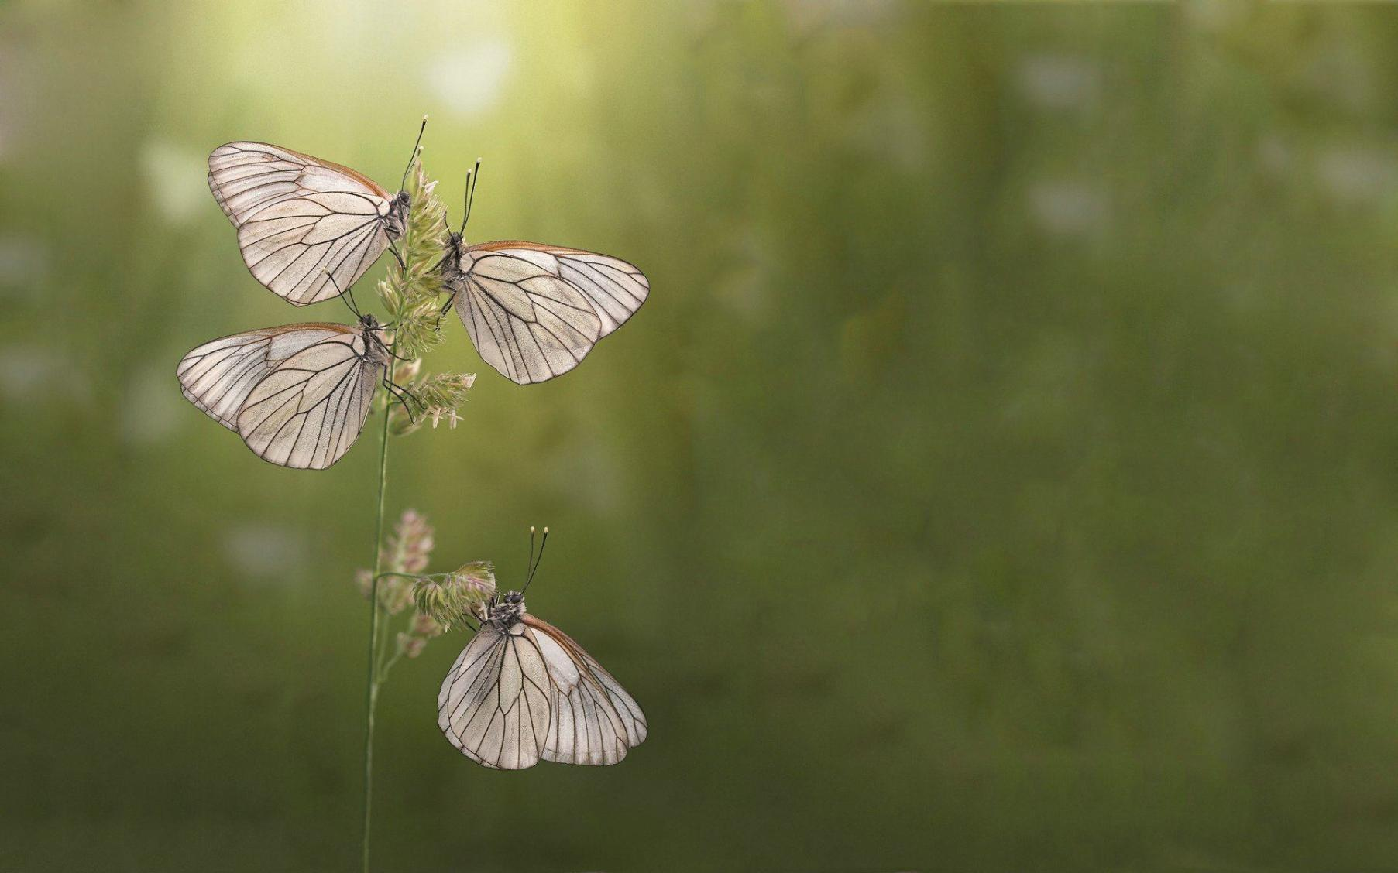

Slide 24
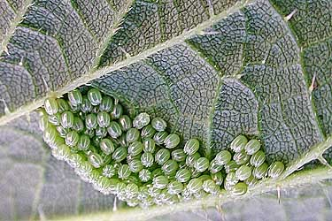

Slide 25
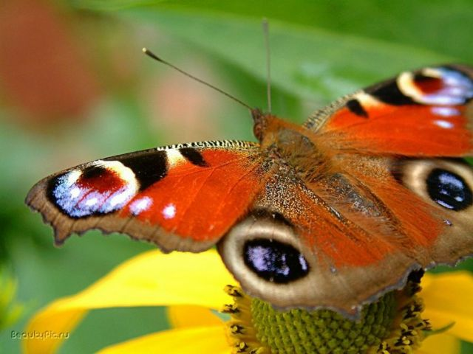
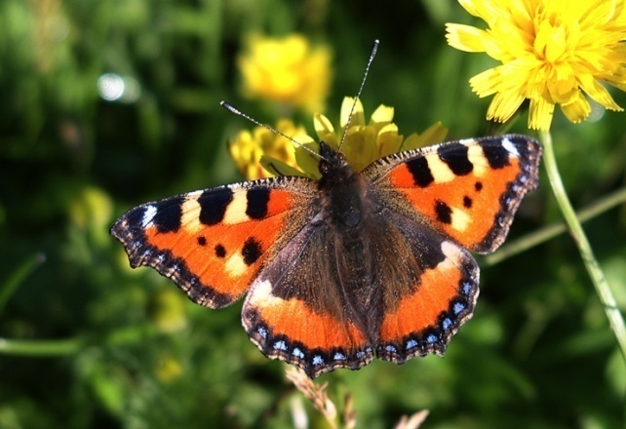
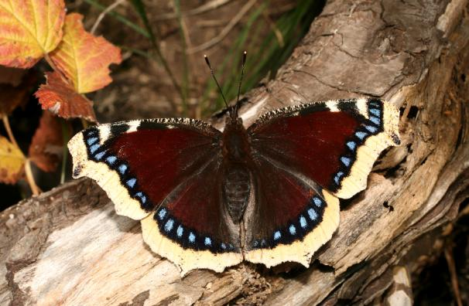
ПАВЛИНИЙ ГЛАЗ
ТРАУРНИЦА
КРАПИВНИЦА

Slide 26
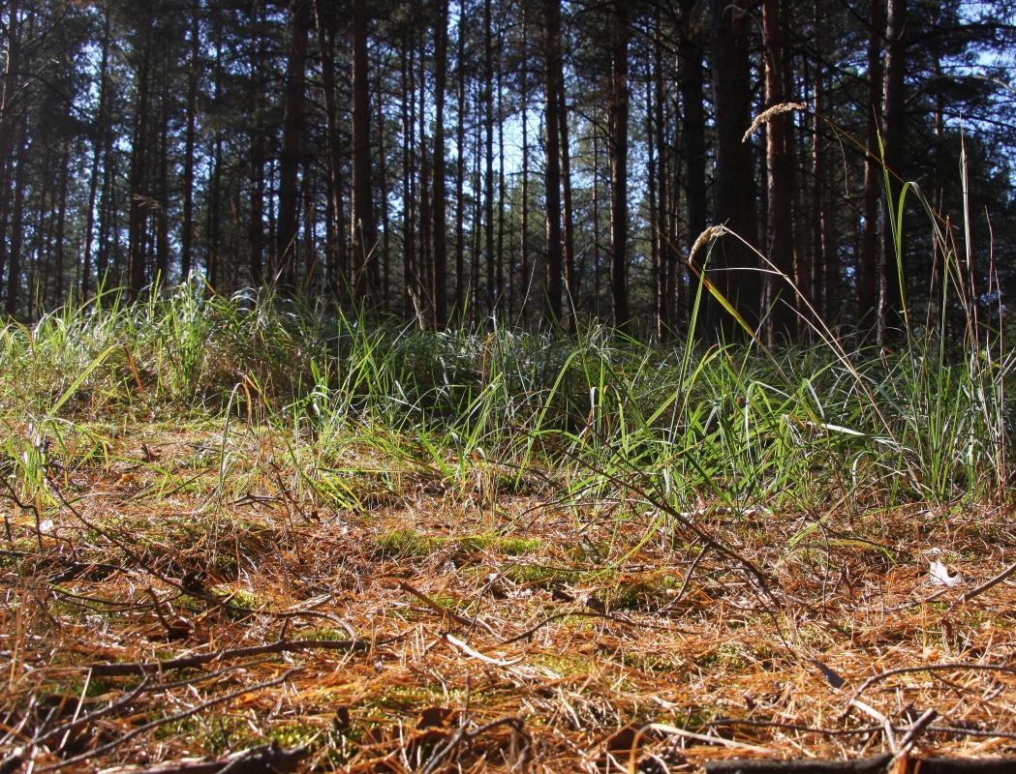
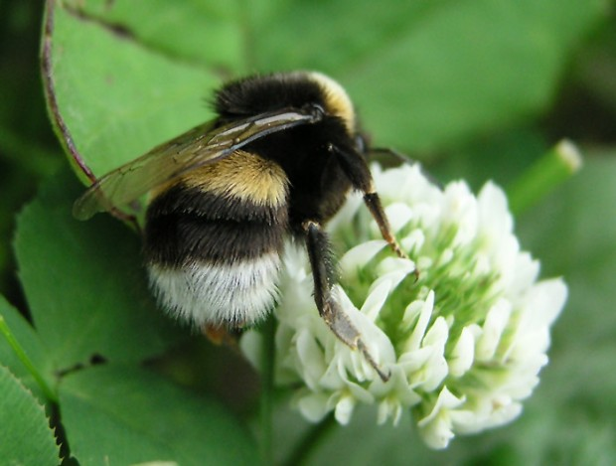
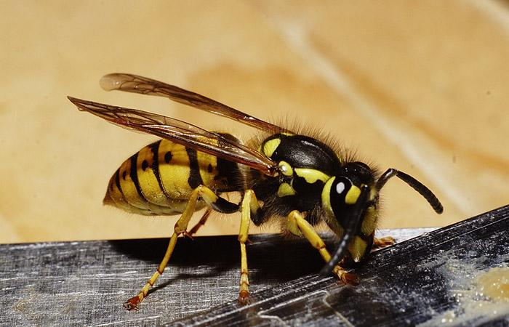
ШМЕЛЬ
ОСА

Slide 27
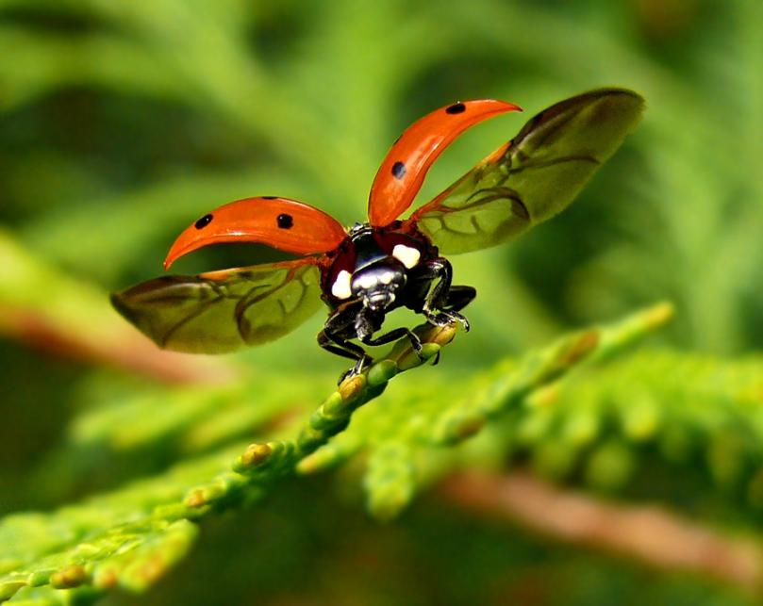
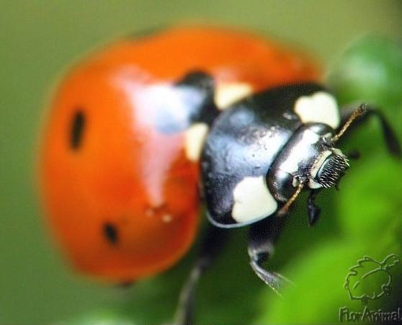
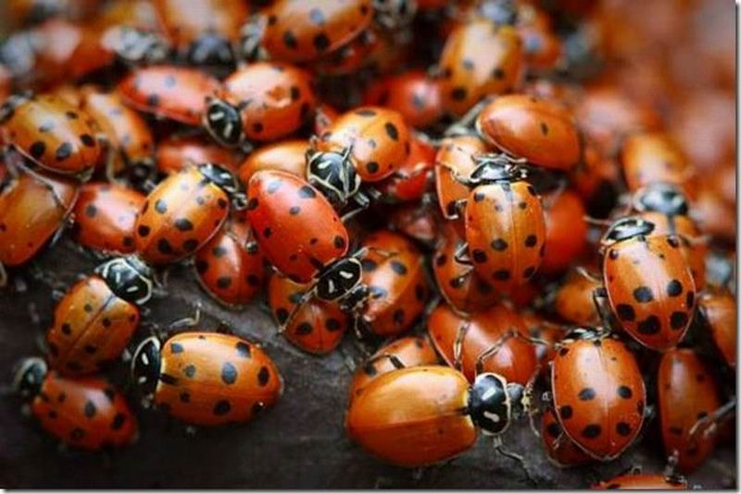
БОЖЬЯ КОРОВКА

Slide 28
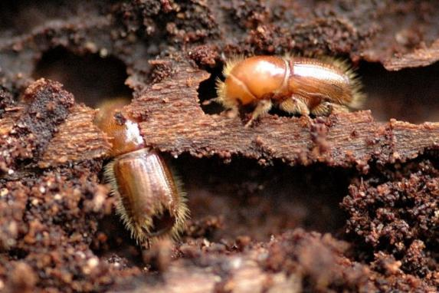
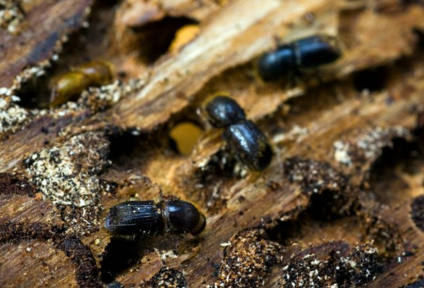
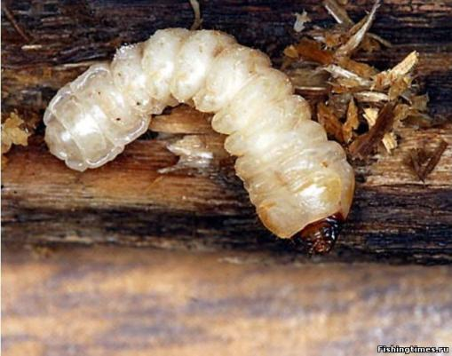
ЖУК ДРОВОСЕК
ЛИЧИНКИ

Slide 29
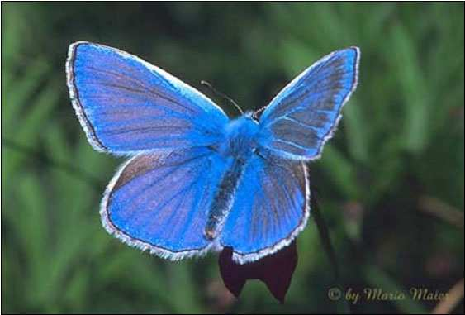
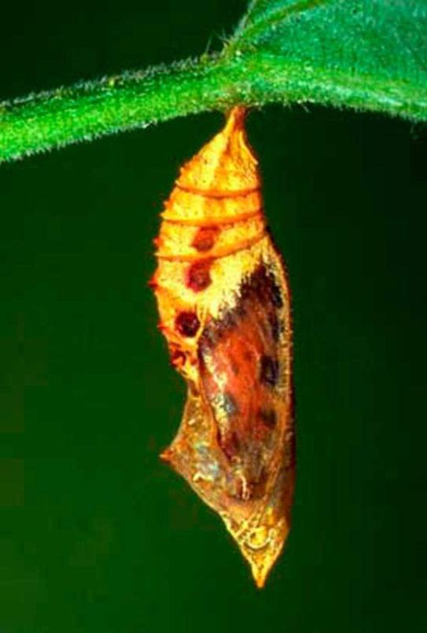

Slide 30
